Slide 1
Тема: Холодные соусы, заправки, дипы МДК 03.02Процессы приготовления и подготовки к реализации холодных блюд, кулинарных изделий, закусок
ОГАПОУ Борисовский агромеханический техникум
Подготовила студентка
группы № 8 Повар, кондитер Лысенко А.
Руководитель Рябинина И.В.

Slide 2
Холодные соусы
Соусы предназначены, в первую очередь, для того, чтобы усилить вкусовые качества того или иного продукта, добавить блюду сочности, а также увеличить калорийность блюда – в некоторых случаях.
Во многих блюдах соус выполняет роль не только усилителя вкуса, но и своеобразного «украшателя».

Slide 3
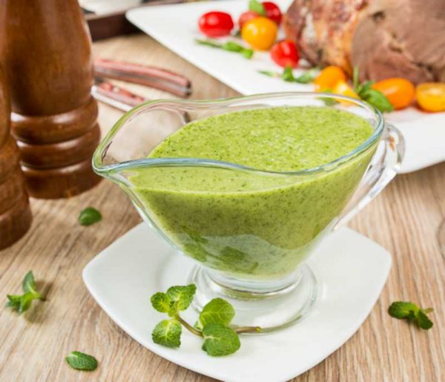
Холодные соусы
Мятный соус
Это одна из древнейших подлив, известных еще из кулинарных рецептов Вавилона. Она подходит практически во всем мясным блюдам, готовится легко и обычно нравится всем.
Ингредиенты:
Сметана – 1 стакан
Нарезанная мята – 4 ст. л.
Вареный желток – 1 шт.
Горчица – ½ ст. л.
Соль – несколько щепоток
Приготовление: Стакан сметаны размешать с нарезанной мятой и добавить к массе размятый вареный желток и горчицу. Все это заправить солью. Существуют и некоторые разновидности мятного соуса, в состав которых может входить еще лимонный сок и другие приправы.

Slide 4
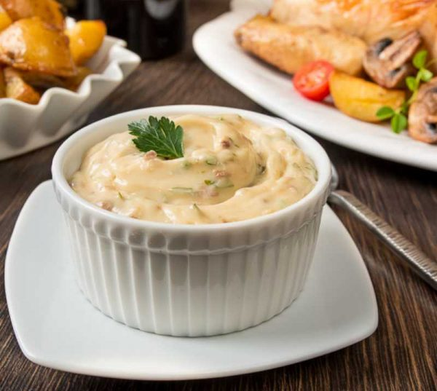
Холодные соусы
Ремулад
Этот сложный по составу соус относится к холодным универсальным. Его можно подавать и к мясным, и к рыбным блюдам, например, к шницелям или жареной рыбе.
Ингредиенты:
Соленые огурцы – 2 шт.
Болгарский перец – 2 шт., красный и зеленый Яйца – 2 шт.
Средняя луковица – 1 шт.
Майонез – 200 г
Каперсы – 1 ст. л.
Уксус – ½ ст. л.
Петрушка – 2 ст. л.
Зеленый лук – 1 ст. л.
Соль, сахар, молотый черный перец – по вкусу
Сварить вкрутую яйца и мелко нарезать. Мелко порубить соленые огурцы, красный и зеленый болгарский перец, петрушку и лук. Добавить каперсы. Все перемешать. Затем добавить уксус, сахар, перец, соль, майонез. Подливка должна получиться консистенции сметаны.

Slide 5
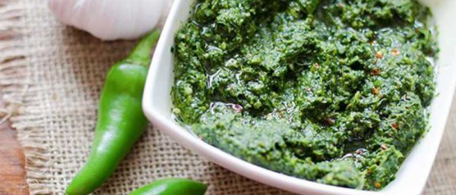
Холодные соусы
Сугух
Это традиционный острый соус Йемена, который подается ко многим местным блюдам, однако лучше всего он сочетается с говядиной.
Ингредиенты:
Стручковый острый перец – 20–25 шт.
Чеснок – 200 г
Растительное масло – 200 г
Кинза – 1 пучок
Петрушка – 1 пучок
Соль – по вкусу
Приготовление: Технология приготовления подливы проста – все ингредиенты пропустить через мясорубку, заправить солью и растительным маслом. Все тщательно перемешать. Если вы хотите сделать «Схуг» менее острым, добавьте к списку ингредиентов 3–4 болгарских перца.

Slide 6
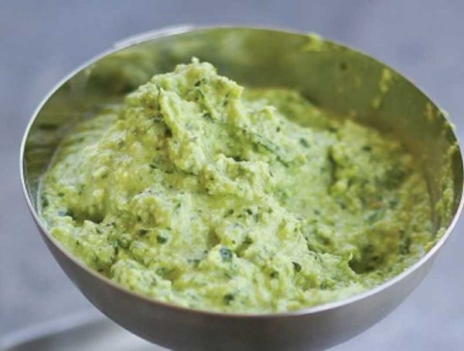
Холодные соусы
Тхинный соус
Тхина – это паста из семян сезама (кунжута), которая готовится промышленным способом без добавления воды, соли и специй. Она очень богата витаминами и минералами. Приготовление холодных соусов с использованием тхины очень распространено в восточной кухне.
Соус хорошо сочетается с жареной или вареной рыбой. К тому же она является лучшим дополнением к шаверме и кебабам.
Ингредиенты:
Тхина – 1 стакан
Чеснок – 2–3 зубчика
Вода – 500–600 мл
Лимонный сок – 1 ст. л.
Соль, белый перец – по вкусу
Приготовление: Чеснок измельчить и смешать с тхиной. Добавить постепенно воду, по одной столовой ложке, пока масса не приобретет консистенцию жидкой сметаны. После этого добавить лимонный сок, соль, белый перец и тщательно перемешать.

Slide 7
Дипы
Дипы, соус «дип»
Название соуса «дип» происходит от английского глагола dip, означающего - макать, окунать. Дип чаще всего подают к пище, которую едят руками. Причем соусов может быть сразу несколько. Пожалуй, самый популярный дип – острый мексиканский соус гуакомоле, который подают с кукурузными чипсами.
Соус-дип готовят из свежих или запеченных овощей или из фруктов, с добавлением специй, приправ и зелени. По консистенции соус-дип ближе к густой сметане. Для макания к соусам подают кусочки свежих овощей – огурцы, морковь, сладкий перец, помидоры черри, мини-кукурузу. Или различные чипсы, кусочки обжаренного хлеба и несладкие крекеры.

Slide 8
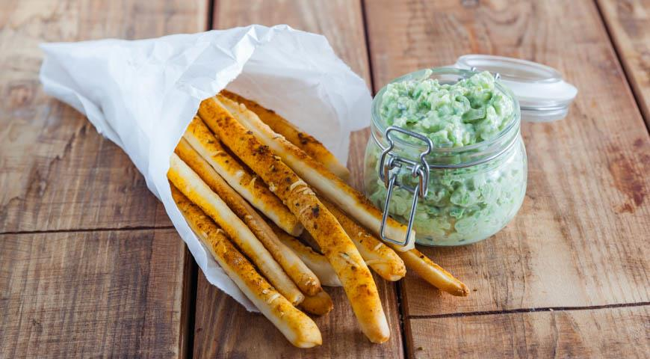
Дипы
Дип из авокадо с голубым сыром
Кремовый дип из авокадо с голубым сыром – очень изящная и легкая закуска. Подавать ее можно как с хлебными палочками, так и с овощами.
ИНГРЕДИЕНТЫ
150 г голубого сыра
2 ст. л. сливок жирностью не менее 30 %
1 лук-шалот
2 авокадо
2 ст. л. лимонного сока
мускатный орех
Разомните вилкой голубой сыр и постепенно добавляйте в него сливки. Мелко нарежьте лук-шалот и добавьте к сырной смеси. Мякоть 2 авокадо сбрызните лимонным соком. Разомните вилкой и смешайте с сыром. Приправьте солью, белым перцем и щепоткой мускатного ореха. Подавайте с хлебными палочками.

Slide 9
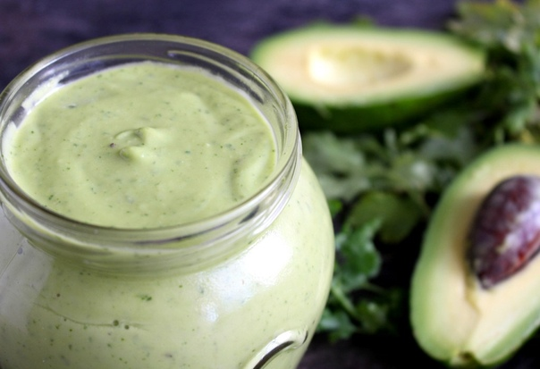
Дипы
Соус- дип из авокадо и лайма
Различные соусы прекрасно дополняют и существенно влияют на вкус блюда. Предлагаемый мной соус-дип стал у меня фаворитом! Он отлично подходит к рыбе, к птице, к овощам!
ИНГРЕДИЕНТЫ
авокадо 1 шт.
лайм 0,5 шт.
сметана 2 ст. л.
чеснок 2 зубчика шт.
петрушка 1 веточка шт.
тимьян 2 веточки шт.
соль 0,5 ч. л.
перец по вкусу
В блендере смешиваем крупно нарезанный авокадо, чеснок, зелень, кладём сметану соль, перец. Вольём лаймовый сок. Взбить блендером до гладкости. Пробуем на вкус, возможно придется добавить соли или сока лайма.

Slide 10
Дипы
Дип из феты с зеленью и чесноком
Этот соус на основе любимого греческого сыра может стать фаворитом вашего фуршетного стола. Все очень просто: он отлично подходит к хрустящим чипсам, хлебным лепешкам или тостам.
ИНГРЕДИЕНТЫ
250 г феты
125 г натурального йогурта
2 зубчика чеснока
средний пучок зелени (укроп, мята, орегано)
соль, свежемолотый черный перец
оливковое масло
ПОШАГОВЫЙ РЕЦЕПТ ПРИГОТОВЛЕНИЯ
Измельчите чеснок, мелко порубите зелень, оставив несколько листиков для украшения. При помощи блендера измельчите в пюре раскрошенную фету с йогуртом и чесноком. Смешайте полученную массу с зеленью, поперчите и если нужно, досолите. Выложите дип в мисочку, сбрызните маслом и украсьте зеленью. Подавайте со свежими овощами, нарезанными тонкими длинными кусочками.

Slide 11
Домашнее задание
1. Учебник Анфимова А.Н. Кулинария. Стр. 315.
2. Составить технологические схемы по приготовлению дипов.

